Slide 1


體育運動的發展
吳忠誼
14

Slide 2
體育運動的發展～第二部分
一、運動、體適能與體育~以美國的階段
發展為例
二、運動、體適能與體育~新一代運動與
體育的走向
三、體育政策與體育運動發展的關係
四、結語

Slide 3
一、運動、體適能與體育週期～
早期階段
  學前運動項目
    Fit by five
    學會運動技巧與協調能力
    探索與運動肢體
    促成終生參與運動（Gober & Franks, 1988）
  幼兒運動
    避免過早專業化及合理的費用（＄60/一季（3位））
    兒童足球團體、棒球團體
    5歲前著重指導，6歲後促成比賽

Slide 4
一、運動、體適能與體育週期～
早期階段
  小學體育
    體能教育（課外的學習與獲得）
    體適能課程的引入（fitness gram）
    冒險技巧訓練（攀牆）
    團隊動力的課程
    修正式的運動課程—探索與經驗學習
    小型聯盟的設立

Slide 5
一、運動、體適能與體育週期～
青年階段
  高中跨校運動項目
    學校聯盟與州政府合辦各項賽事
    成立家長後援會—提供援助與溝通
    聯盟賽事分級與後備球隊的設立
    專業體能訓練師與教練的聘任
  校外運動項目
    自主樂趣的尋找—馬術、空手道、柔術等
    課餘的額外運動項目

Slide 6
一、運動、體適能與體育週期～
成人階段
  大學休閒活動項目
    學校提供超過百種的活動與競賽
    成立許多組織與運動比賽的活動部門
    建立合理推廣收費制度與積極推動運動參與競賽
  社區休閒活動
    以青年人為主要顧客群
    自由、自主與方便性
    成立多項社區運動組織或聯盟

Slide 7
一、運動、體適能與體育週期～
成人階段
  體適能的涉入
    體適能活動的推廣（結合廠商團體）
    進行廣告效益的推估（建立健康美的完整形態）
    聯誼與健身的目的（部分仍包含嚴格的訓練）
  非正式參與
    建立永續的運動環境
    善用家居週邊設施（自行車、健走、帆船、滑水等）
    追求永續的體能活動與教育

Slide 8
一、運動、體適能與體育週期～
老人階段
  專家運動
    一般競技運動的延長
    針對老人團體的分級（5-10歲為級距）
    游泳、排球、籃球、田徑、網球等許多運動
  永恆的體適能
    溫和型運動的推廣（慢跑、有氧舞蹈、散步等）
    老人市民中心的成立（提供體適能設備）
    老人運動知識與永續的開拓

Slide 9
二、運動、體適能與體育週期～
新興的運動、體適能和體育
  多目標運動俱樂部：提供各式各樣的運動場地（YMCA），幫助人們學習與增進技巧，還提供嬰兒照護等
  運動俱樂部：單一種類的俱樂部（以網球為多數），主要的工作為指導顧客、籌劃比賽和社交友誼賽
  專技運動及體適能中心：不同於大型運動中心，建立會員制度與提供互相交誼的社會網絡

Slide 10
二、運動、體適能與體育週期～
新興的運動、體適能和體育
  運動醫學中心：提供防護、治療與照護等觀念
  家庭健身房：小型運動器材室（以家居為主）
  職場運動課程計劃：與企業合作提供休閒運動與體適能的空間與課程規劃，促進身心放鬆
  運動競賽嘉年華：州政府舉辦多項分齡運動種類競賽

Slide 11
三、台灣體育政策與體育發展的現況
體育政策白皮書（2013~2023）
  全民運動的推廣
    網路科技與靜態生活
    肥胖比例增多
    人口結構改變
  競技運動水準的提升
    與國際實力接軌
    讓世界看見台灣

Slide 12
三、台灣體育政策與體育發展的現況
體育政策白皮書（2013~2023）
  健康國民、卓越競技、活力臺灣
  優質運動文化、傑出運動表現、蓬勃運動產業
    學校體育
    全民體育
    競技運動
    國際及兩岸運動
    運動產業
    運動設施

Slide 13
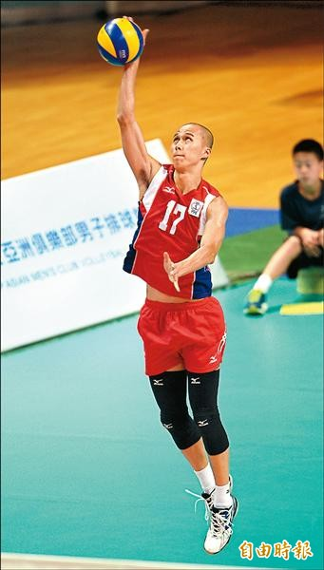
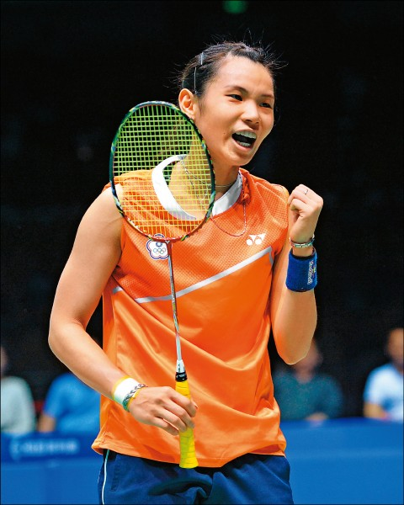
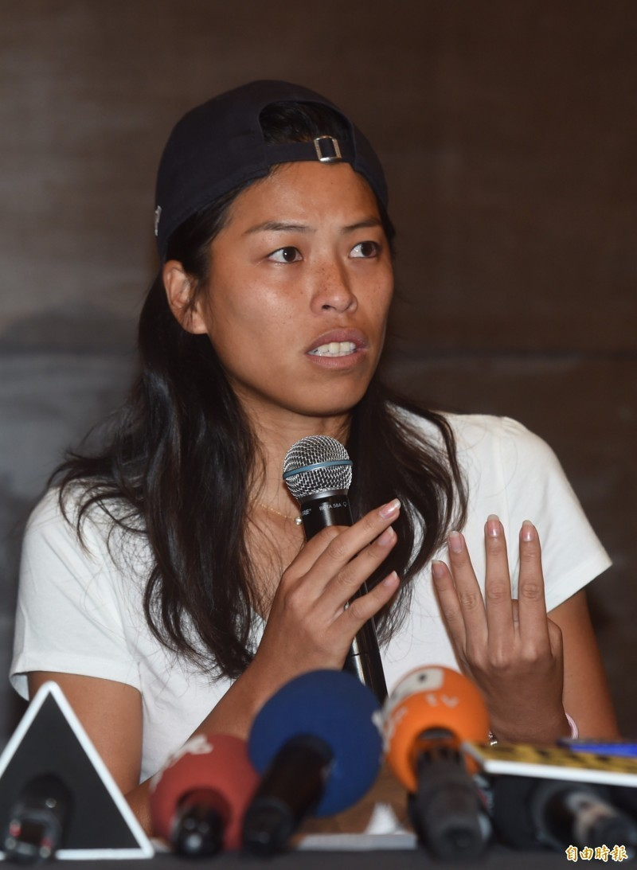
三、台灣體育政策與體育發展的現況
體育政策白皮書（2017～2023）
  行政院體育運動發展委員會成立（106.7）
  國民體育法通過（107.9）
    體育行政優化
    鼓勵企業投資
    國際賽事接軌
    體育向下紮根
    選手職涯照顧

Slide 14
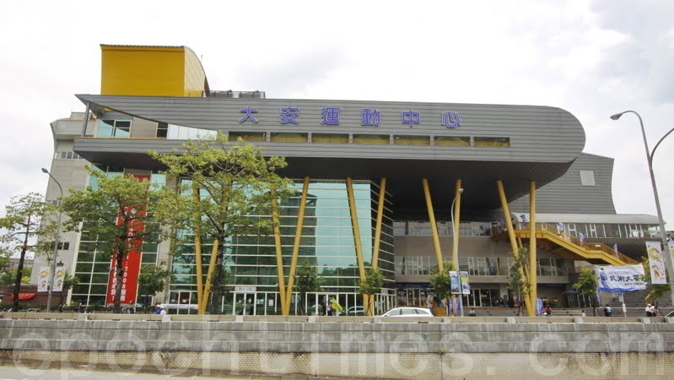

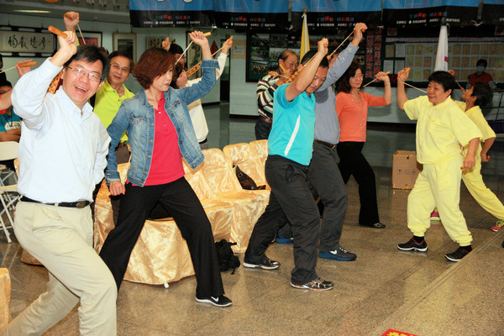
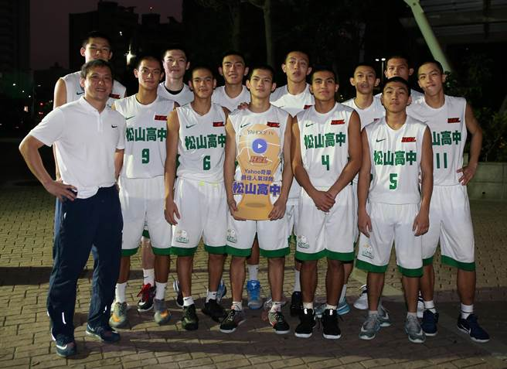
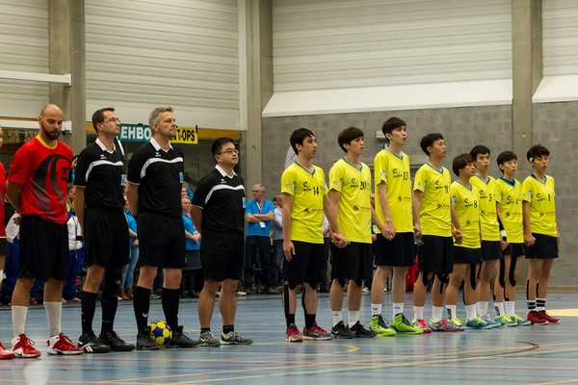
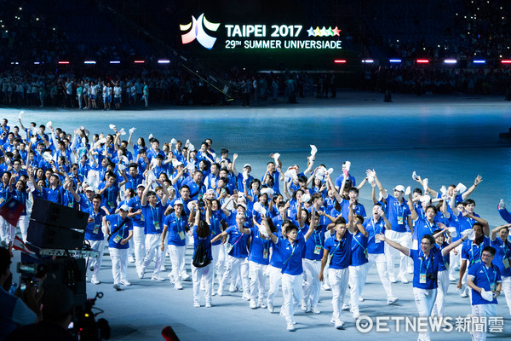

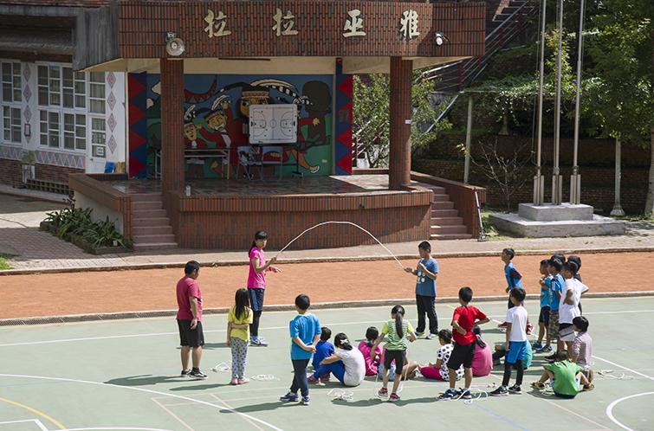
三、台灣體育政策與體育發展的現況
體育政策白皮書（2017～2023）
  學校體育─活絡校園體育增進學生活力
  全民運動─運動健身快樂人生
  競技運動─卓越競技登峰造極
  國際及兩岸運動─植基臺灣邁向世界
  運動產業─打造幸福經濟的推手
  運動設施─營造優質友善運動環境
健全體育法規及各項輔導系統
（如：體育班的設置與課輔）
體育專業能力培育與進修及推動
完善體育教學
（圖為最年輕師鐸獎得主王寶莉老師）
提升學生身體活動量及
體育活動與社團之辦理
以選、訓、賽、輔、獎五項要素打造優質競技環境
運動健身快樂人生
政府扶植運動產業促進
經濟及就業需求
政府廣設國民運動中心，
打造優質運動環境
合球運動近年來與國際及兩岸交流推廣頻繁，並多次獲得佳績

Slide 15
四、結語
及早開始的重要性：幼兒的啓蒙
打破年齡的疆界：要活就要動、要動就要樂
聚光焦點的轉移（銀髮族）：另一核心課程的規劃
私人機構的興起：健身中心與休閒中心的湧現
日漸強勢的科學介入：具備完善的知識與概念
新一代職業的興起：各項專業化職業的出現
競技運動能力的提升
體育班教育與輔導機制的建立

Slide 16
四、結語
大量可用資訊的推廣：建立有效的平台（臉書或影片等）
有用技術的傳遞與統整：透過科技的處理
有效地排除各項限制：尋找更多的可能性
服務對象的擴大～由學校走向全體
運動產業的推動與結合～企業贊助與政府合作
運動商業與觀光的介入～商品、品牌與形象的建立

Slide 17
參考文獻
Hoffman . S. (2013). Introduction to kinesiology. Human Kinetics.
江良規（1982）。體育學原理新論。台北：臺灣商務印書館。
徐元民（2006）。體育學導論。台北：品度。
許義雄（1983）。體育學原理。台北：體育學會。
許義雄（2001）（譯）。體育、體適能及運動入門。臺南：復文書局。
劉一民（1991）。運動哲學研究－遊戲、運動與人生。台北市：師大書苑。
劉一民（2005）。運動哲學新論－實踐知識的想像痕跡。台北市：師大書苑。
蔡政杰、程瑞福（2000）（編）。體育學原理。
附註：PPT中相關圖片皆透過Google搜尋獲得（2018.6.10搜尋）

